Slide 1
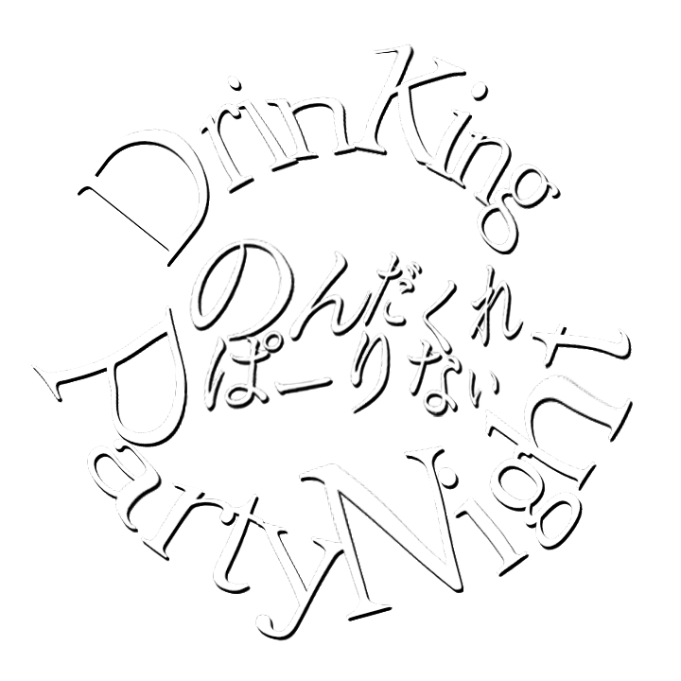

Slide 2
孤軍奮闘
ジャンル
パズルアクションゲーム
チーム名
のんだくれぱーりなぃ
大野 祥平
小原 立暉
金崎 朋弥
佐藤根 詩音
丹野 竜之介
藤田 勇一
渡辺 一基

Slide 3
限りある一人の軍勢で
自由に攻略しろ
一つの術だけのギリギリのスリルを味わえ
ターゲット：スリルのある難しい
ゲームが大好きな人

Slide 4
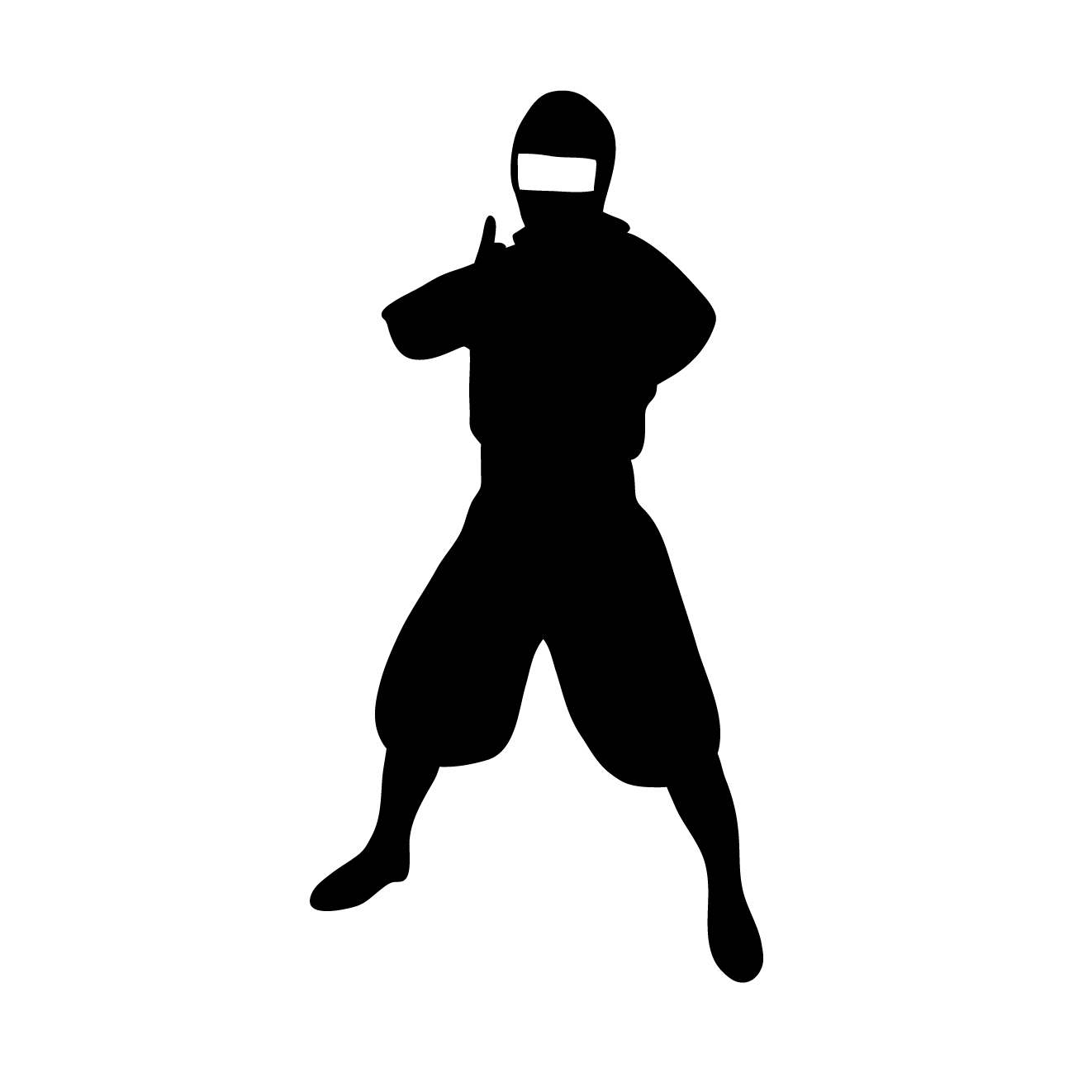



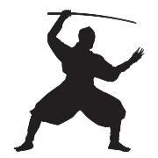
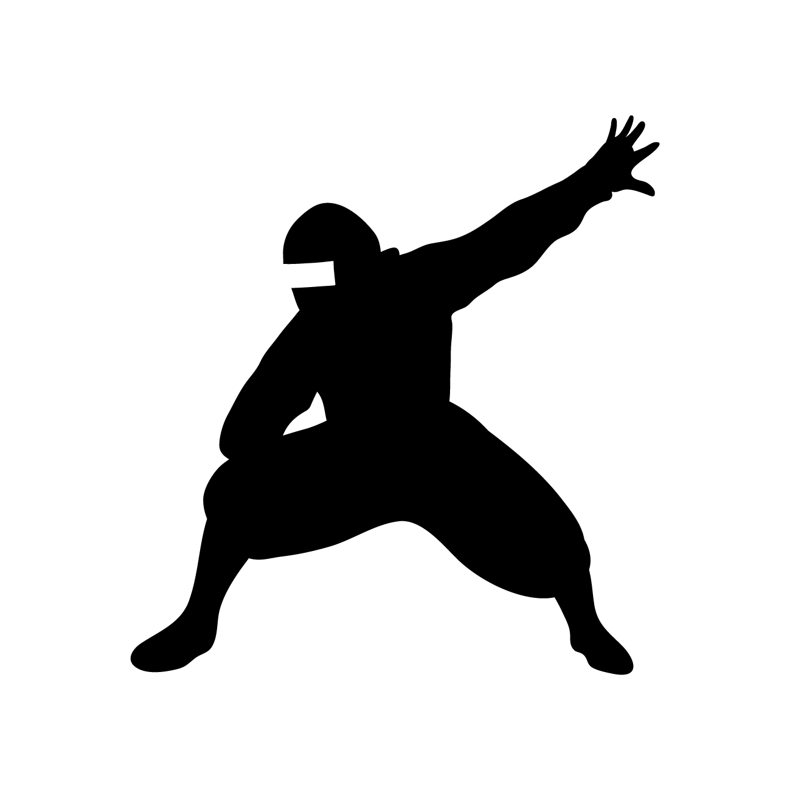


概要
分身に
長ける
ジャンプも攻撃も
できない
代わりに…
分身の活用術
身代わり
飛び台
複数のボタン
橋
踏み台
これらを駆使して、巻物を盗め。

Slide 5
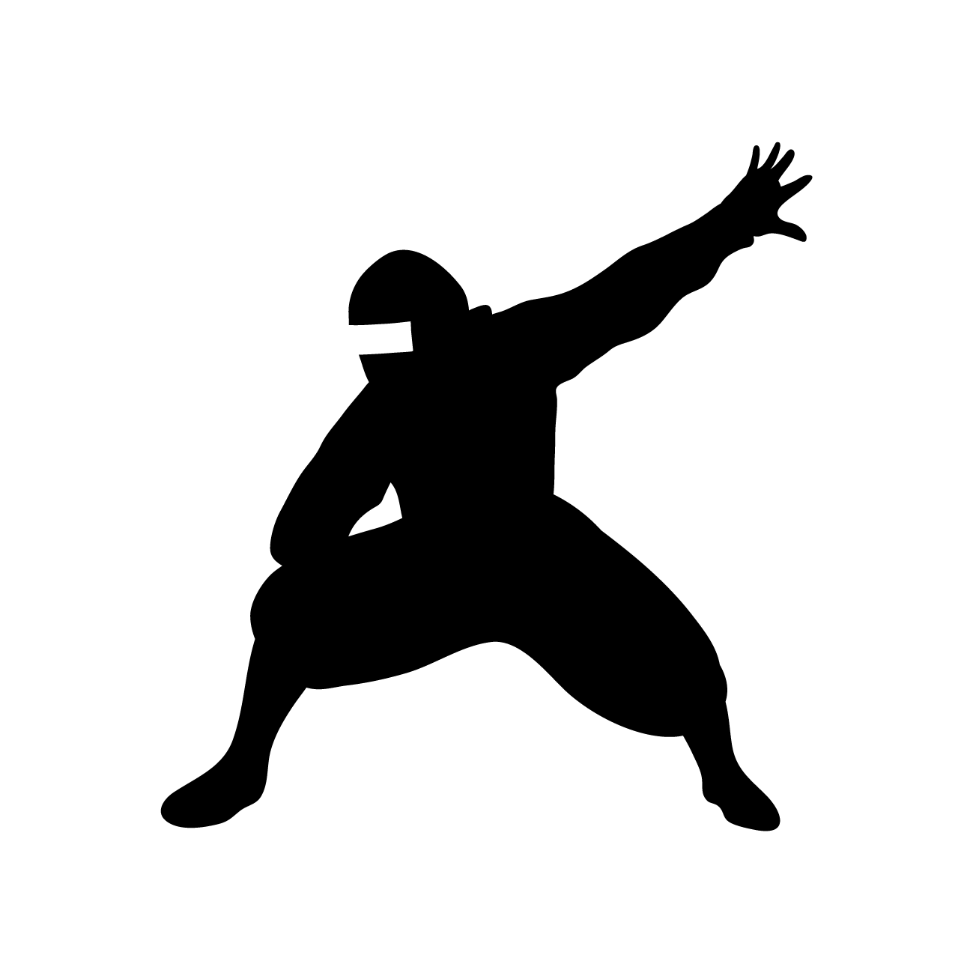


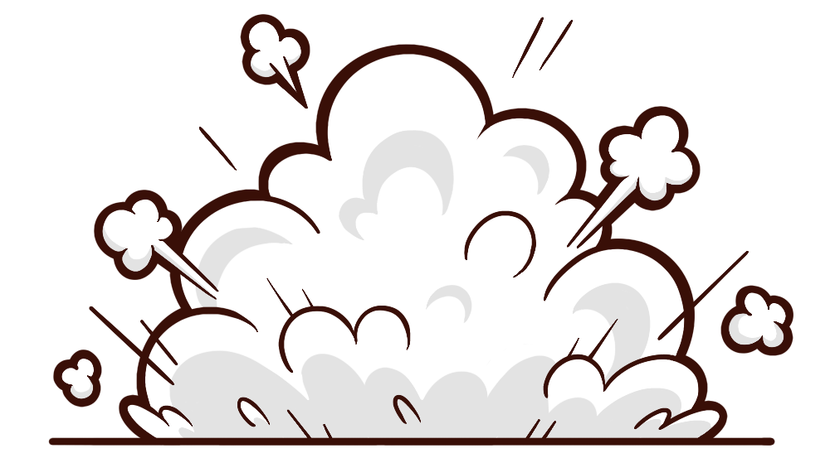
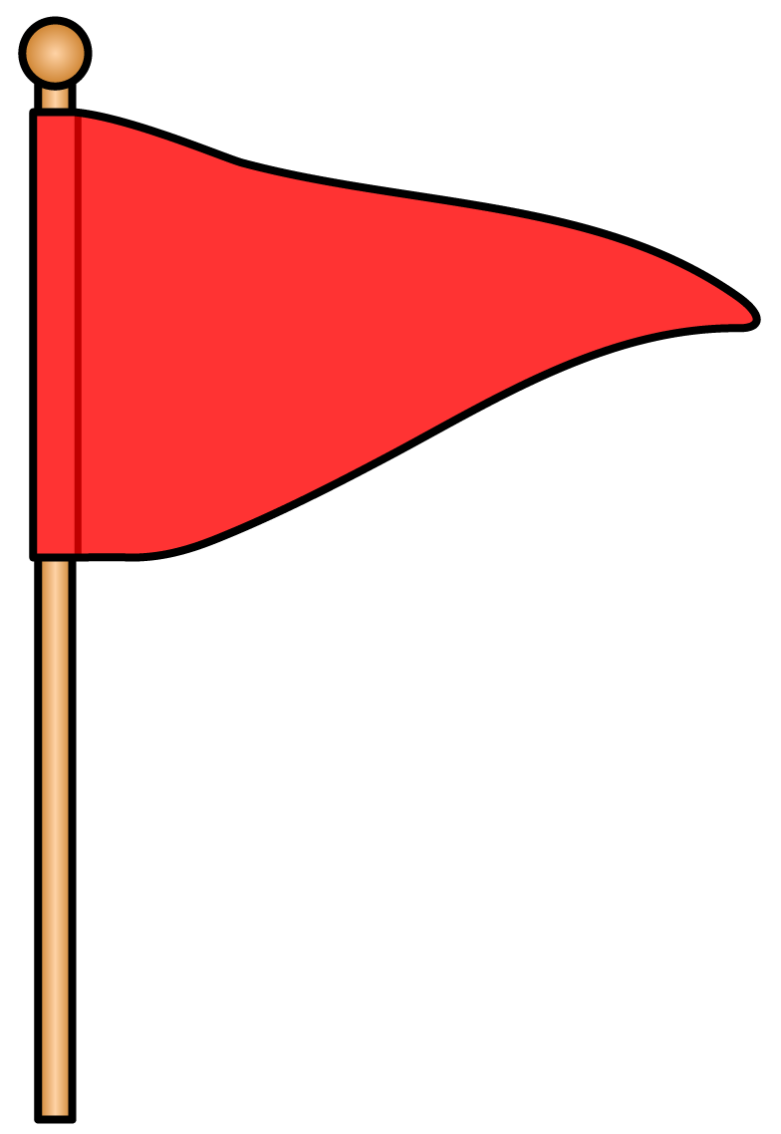
概要
=
士気システム
士気力の量
分身の数
力が無くなるとゲームオーバー
増加の条件
減少の条件
ジャスト回避
分身を出す
近くの分身が
攻撃される
攻撃を受ける
チェックポイント通過

Slide 6
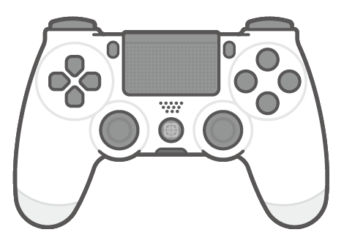
操作方法
Yボタン
チェックポイントリセット
LB
回避
Lスティック
Rスティック
移動
分身の術

Slide 7
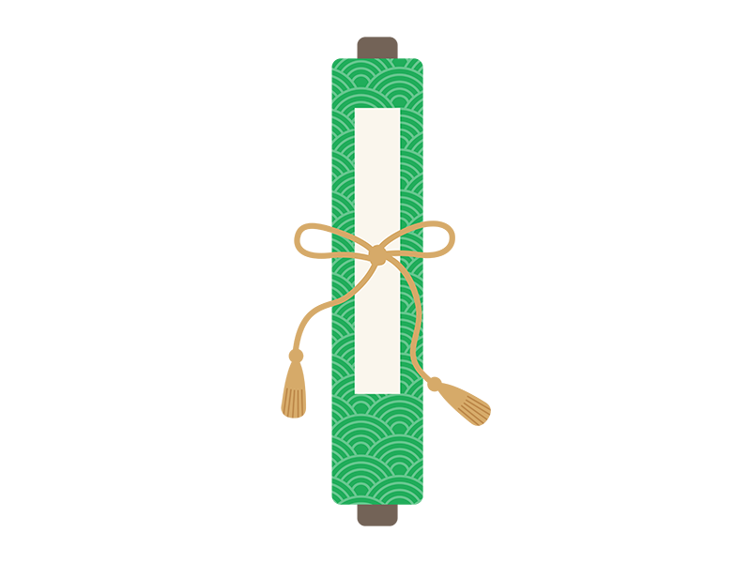
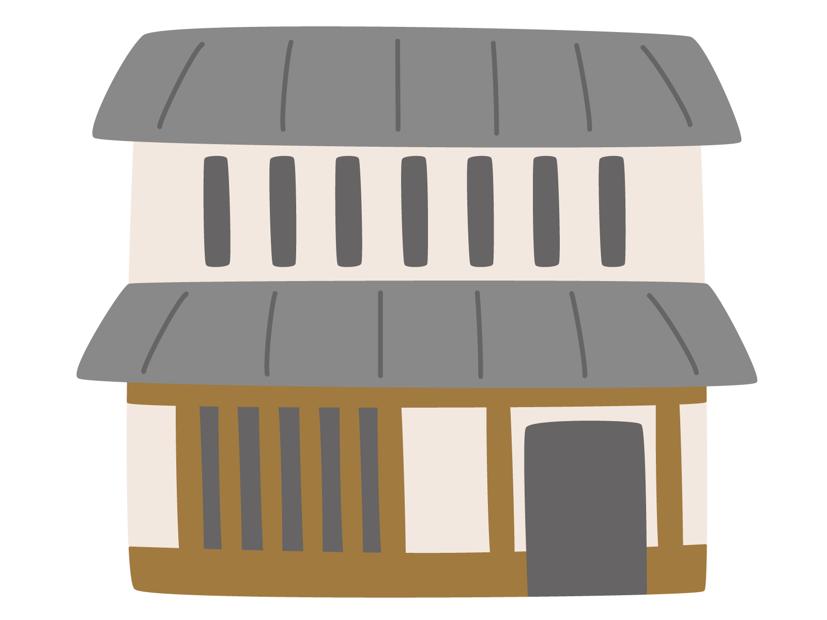
ゲームの特徴
多人数で架け橋
!
大胆に駆け抜る
!
分身で敵を欺く
少人数で飛翔

Slide 8
ゲームの特徴
士気低下
イテッ
敵の攻撃！
回避失敗
士気上昇
回避成功
近くの分身が
攻撃された！
身代わりの術
標的は身代わりへ
素早く動ける

Slide 9
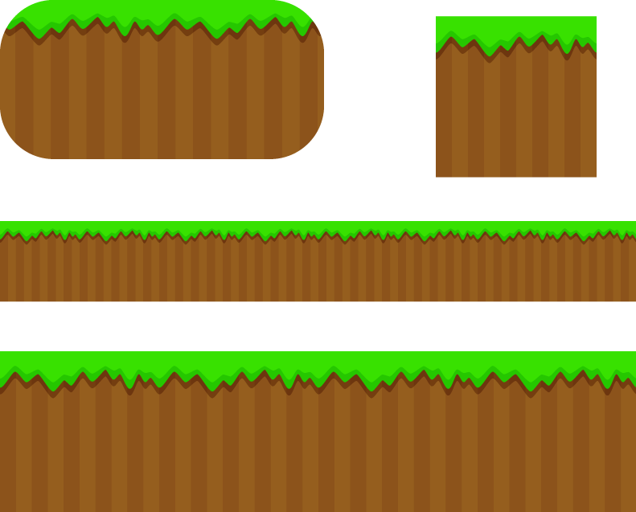
ゲームの特徴
死亡
難しくて進めない
そういう時は…
複数のチェックポイント
道を選択し直す
戻って再挑戦

Slide 10

アピールポイント
危険を顧みず
後を優先するか
難しい道
または
簡単な道
攻略方法は
自由
安全に今を優先するか
よく考えて道を選べ

